Slide 1
НАУЧНО - МЕТОДИЧЕСКОЕ СОПРОВОЖДЕНИЕ В РАБОТЕ С ОБУЧАЮЩИМИСЯ, ПРОЯВИВШИМИ ВЫДАЮЩИЕСЯ СПОСОБНОСТИ В НЕМЕЦКОМ ЯЗЫКЕ
(Из опыта работы)
Гнездова Наталья Алексеевна
учитель иностранного языка высшей квалификационной категории
г. Новоалександровск
МОУ гимназия №1
2019 - 2020 уч.г.

Slide 2
Федеральная программа «Одаренные дети»

Slide 3
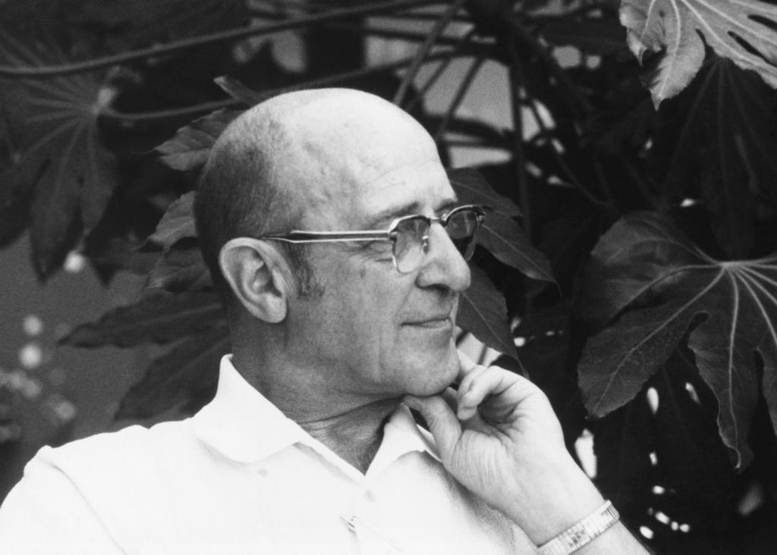
Личностно-ориентированный подход
«…Уже недостаточно знать что-то; более важно знать почему и как» К. Роджерс

Slide 4
Формы работы по разделу аудирование :
1.Вопросно-ответные упражнения по заданным учителем вопросам.
2.Обучающиеся задают сами вопросы.
3. «Вспоминаем и делимся».

Slide 5
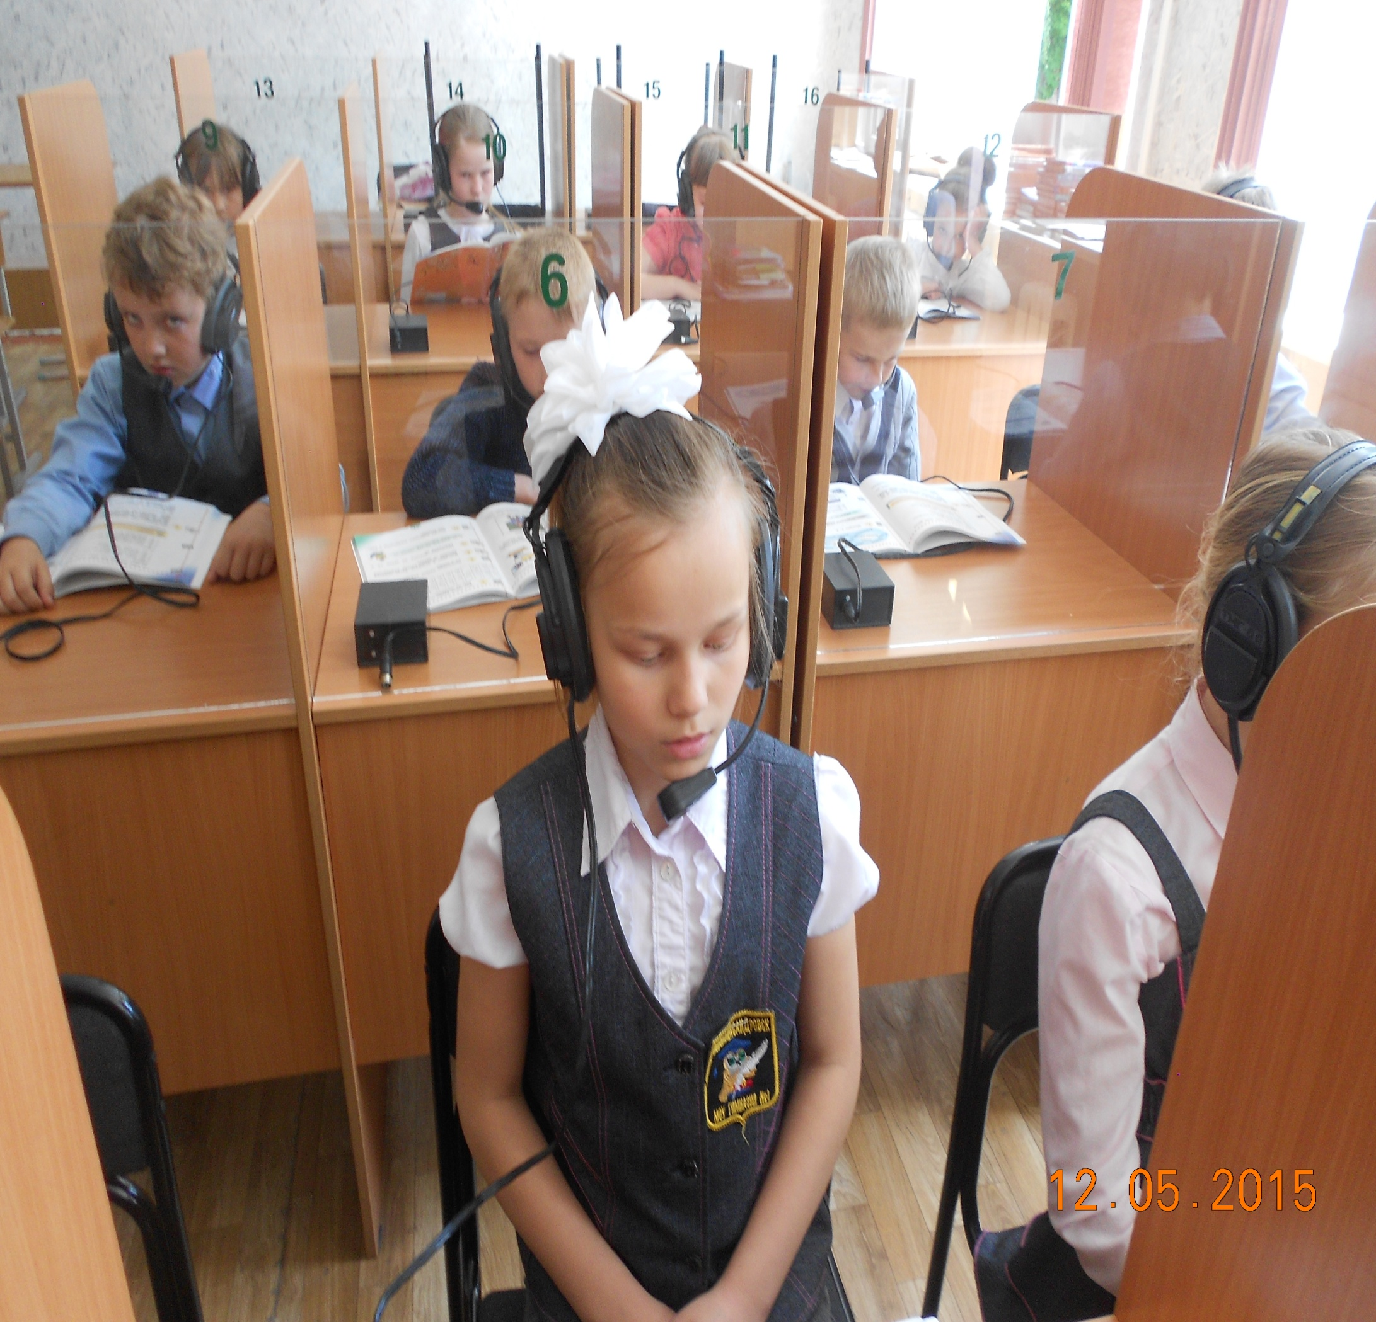

Slide 6
Метод проектирования
- самостоятельно приобретать недостающие знания из разных источников;
- приобретать коммуникативные умения;
- развивать исследовательские умения;
- развивать системное мышление

Slide 7
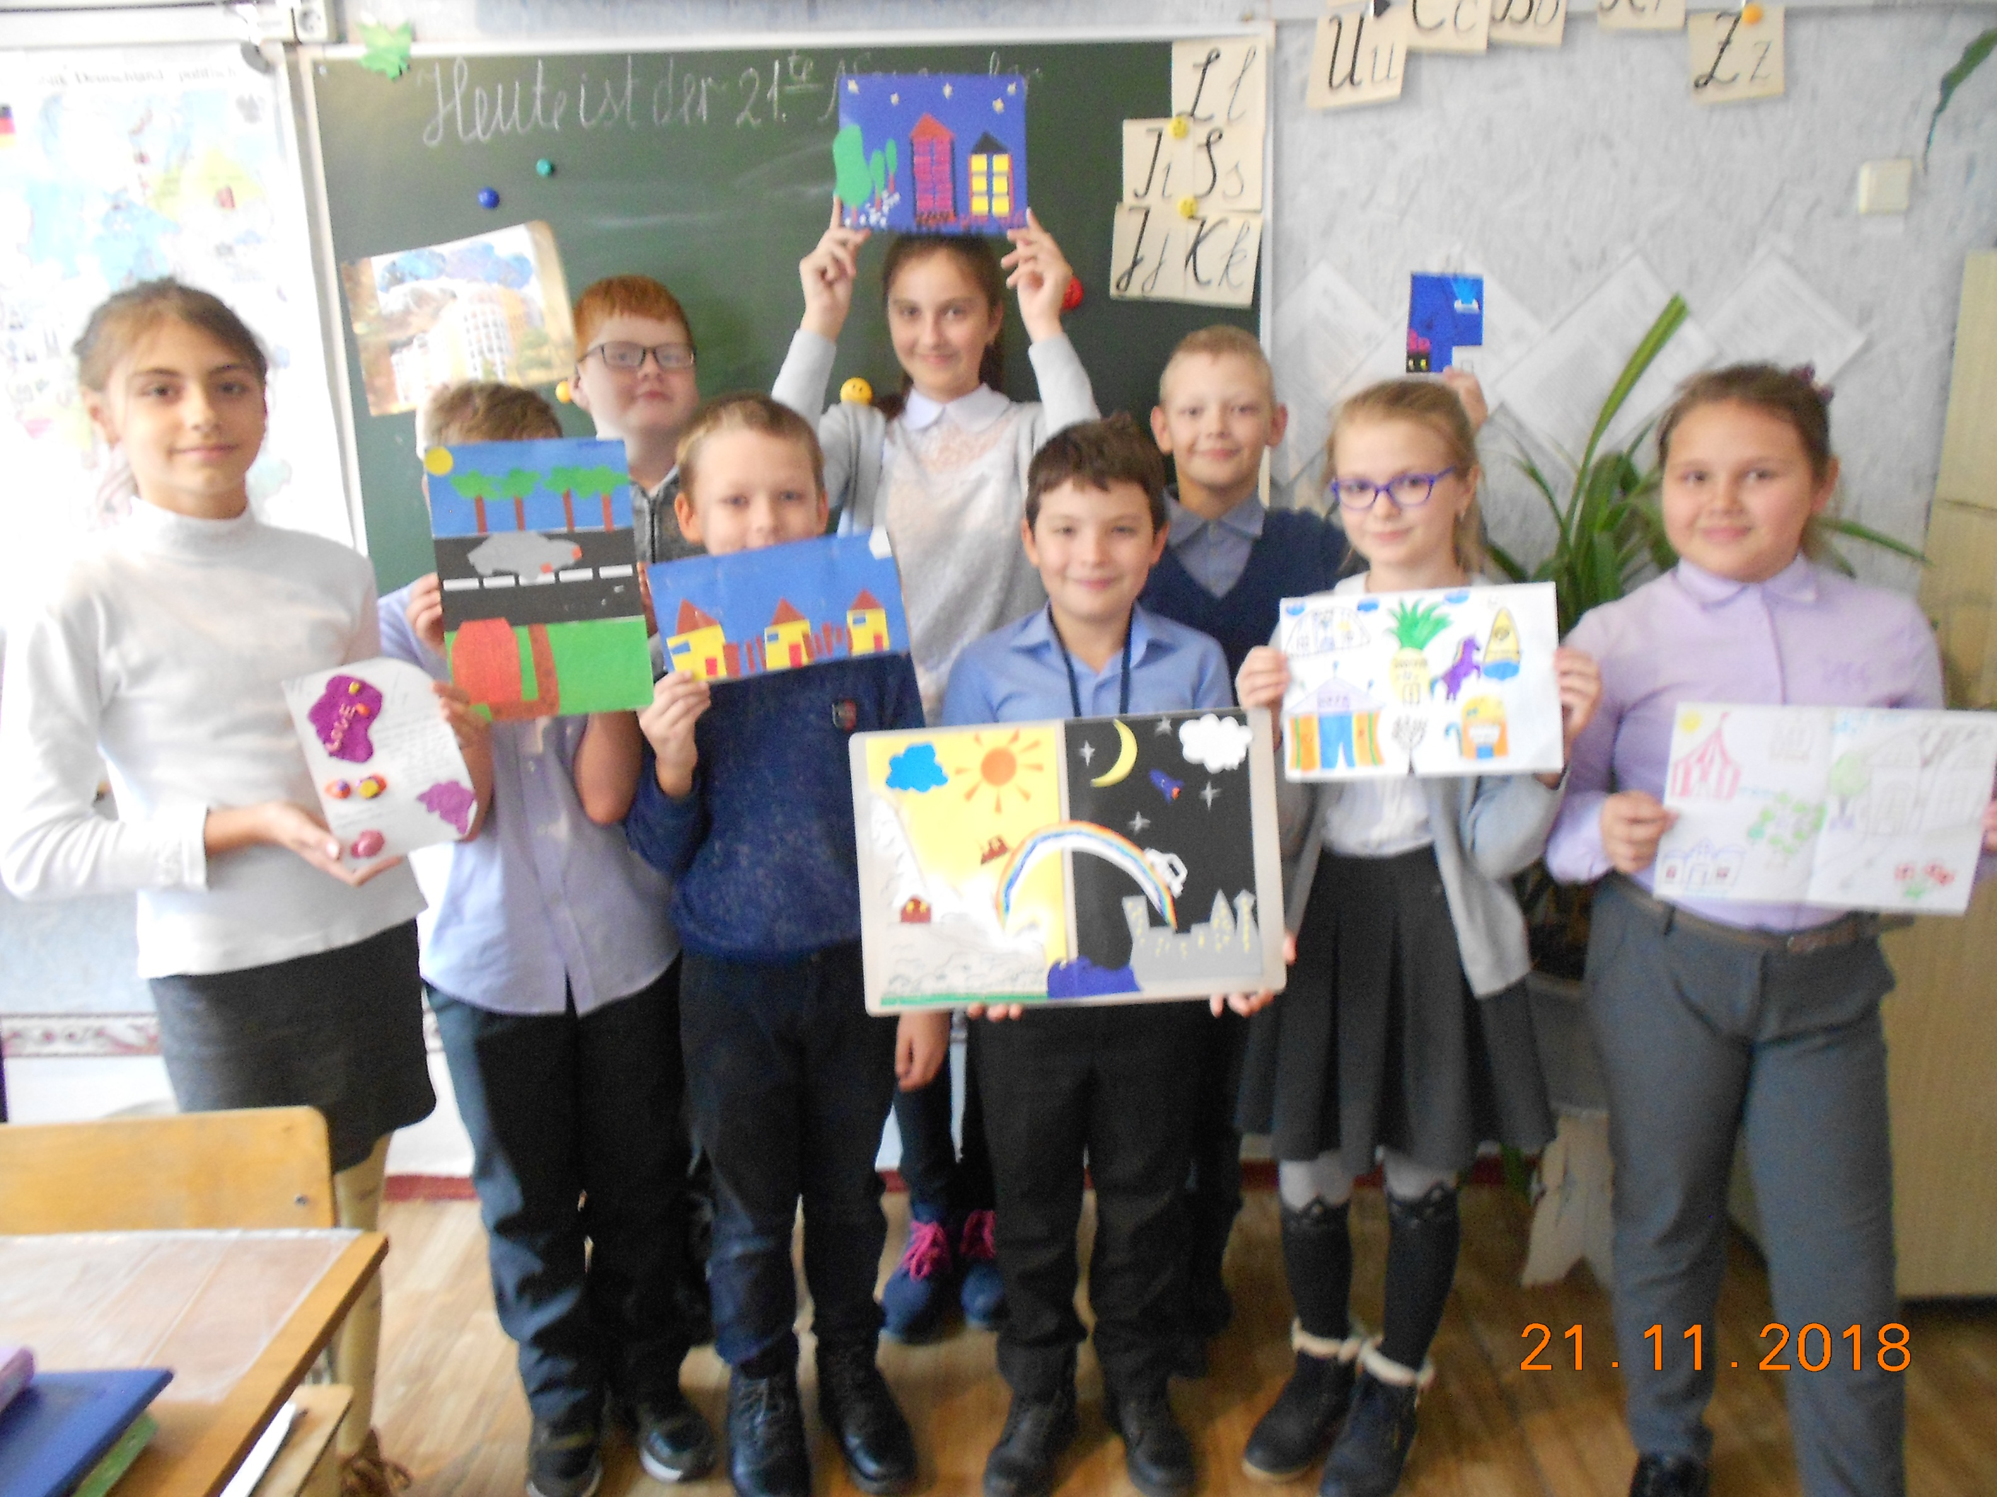
Формы работы по разделу аудирование :
1.Вопросно-ответные упражнения по заданным учителем вопросам.
2.Обучающиеся задают сами вопросы.
3. Вспоминаем и делимся.

Slide 8
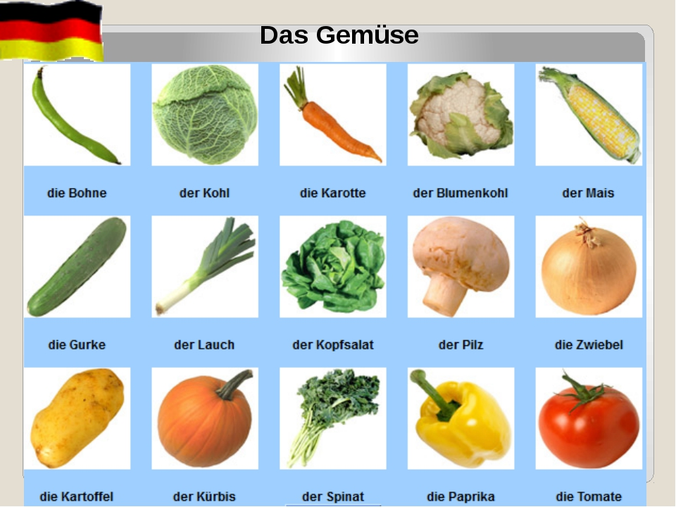
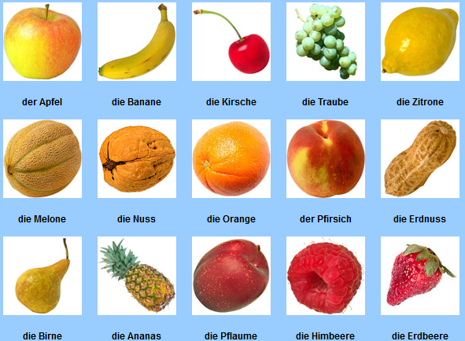
Эвристические методы
Задания на развитие оргдеятельностных способностей
Das Obst

Slide 9
Составить предложения в прошедшем времени -претерит
Ich ginge in die Schule. (Я ходила в школу) (gehen)
Ich las mein Buch gestern. (Я читала свою книгу вчера) (lesen)
Meine Freundin war in Deutschland. (Моя подруга была в Германии) (sein)
Meine Mutter telefonierte mir. (Моя мама звонила мне) (telefonieren)
Mein Bruder ging ins Geschäft und kaufte die Lebensmittel. (Мой брат ходил в магазин и купил продукты) (gehen)

Slide 10
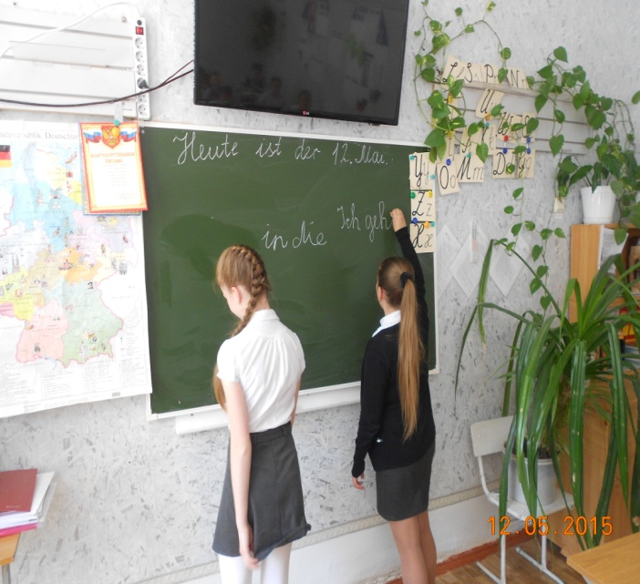
Задания на развитие когнитивных способностей
1.Какое слово выпадает из логического ряда?
1. der Traktor, der Mahdrescher, der Pflug, die Samaschine, der Bus 2. der Hund, das Schwein, das Pferd, die Kuh, das Schaf, die Ziege 3. die Gans, der Papagei, die Ente, das Huhn, der Hahn

Slide 12
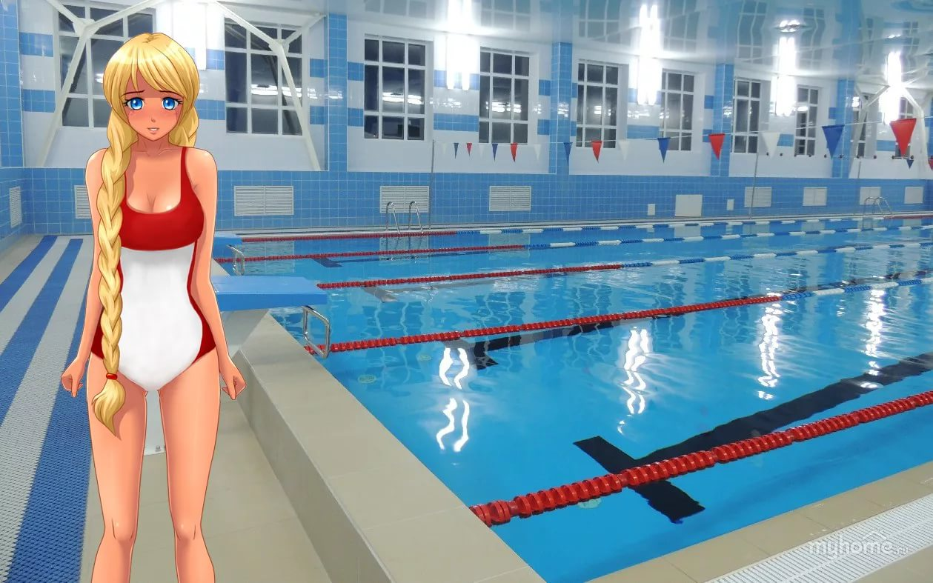
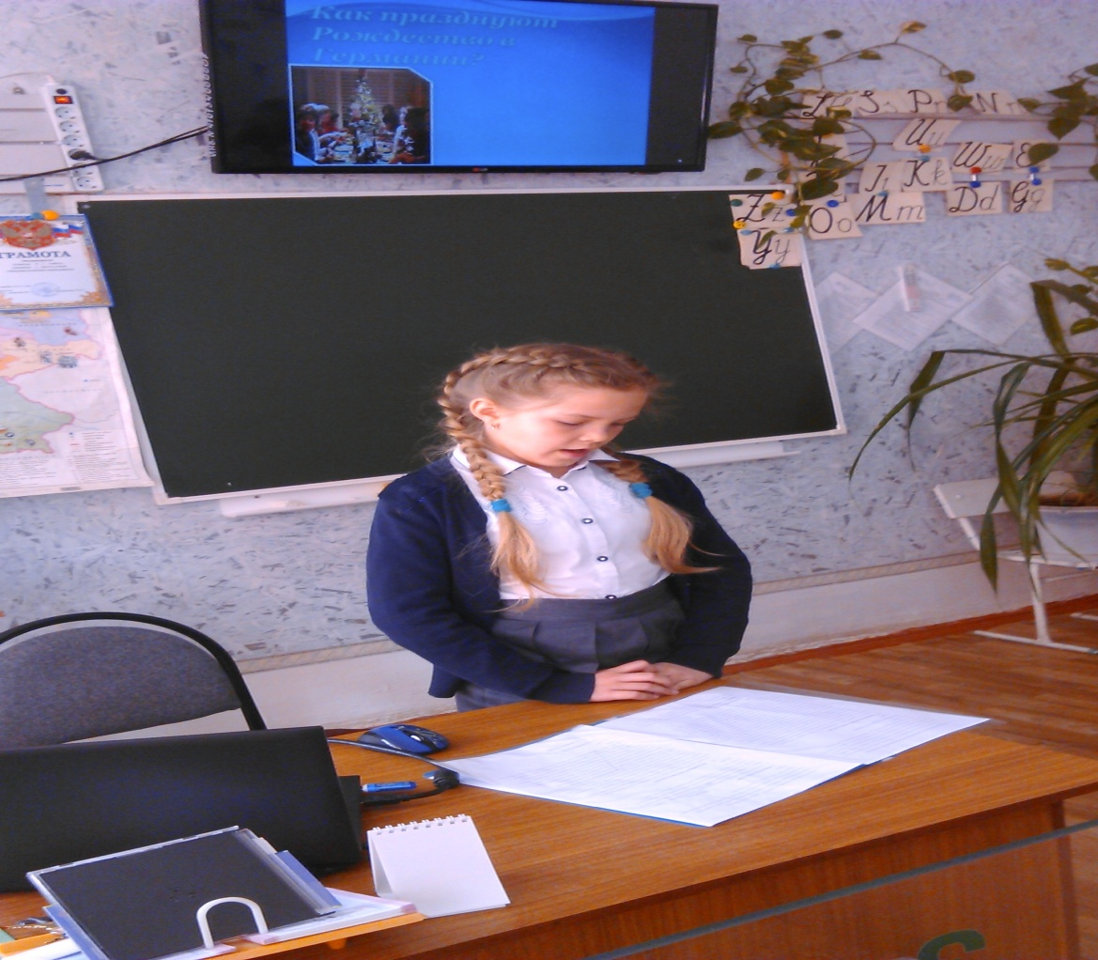
Задания на развитие креативных способностей

Slide 13
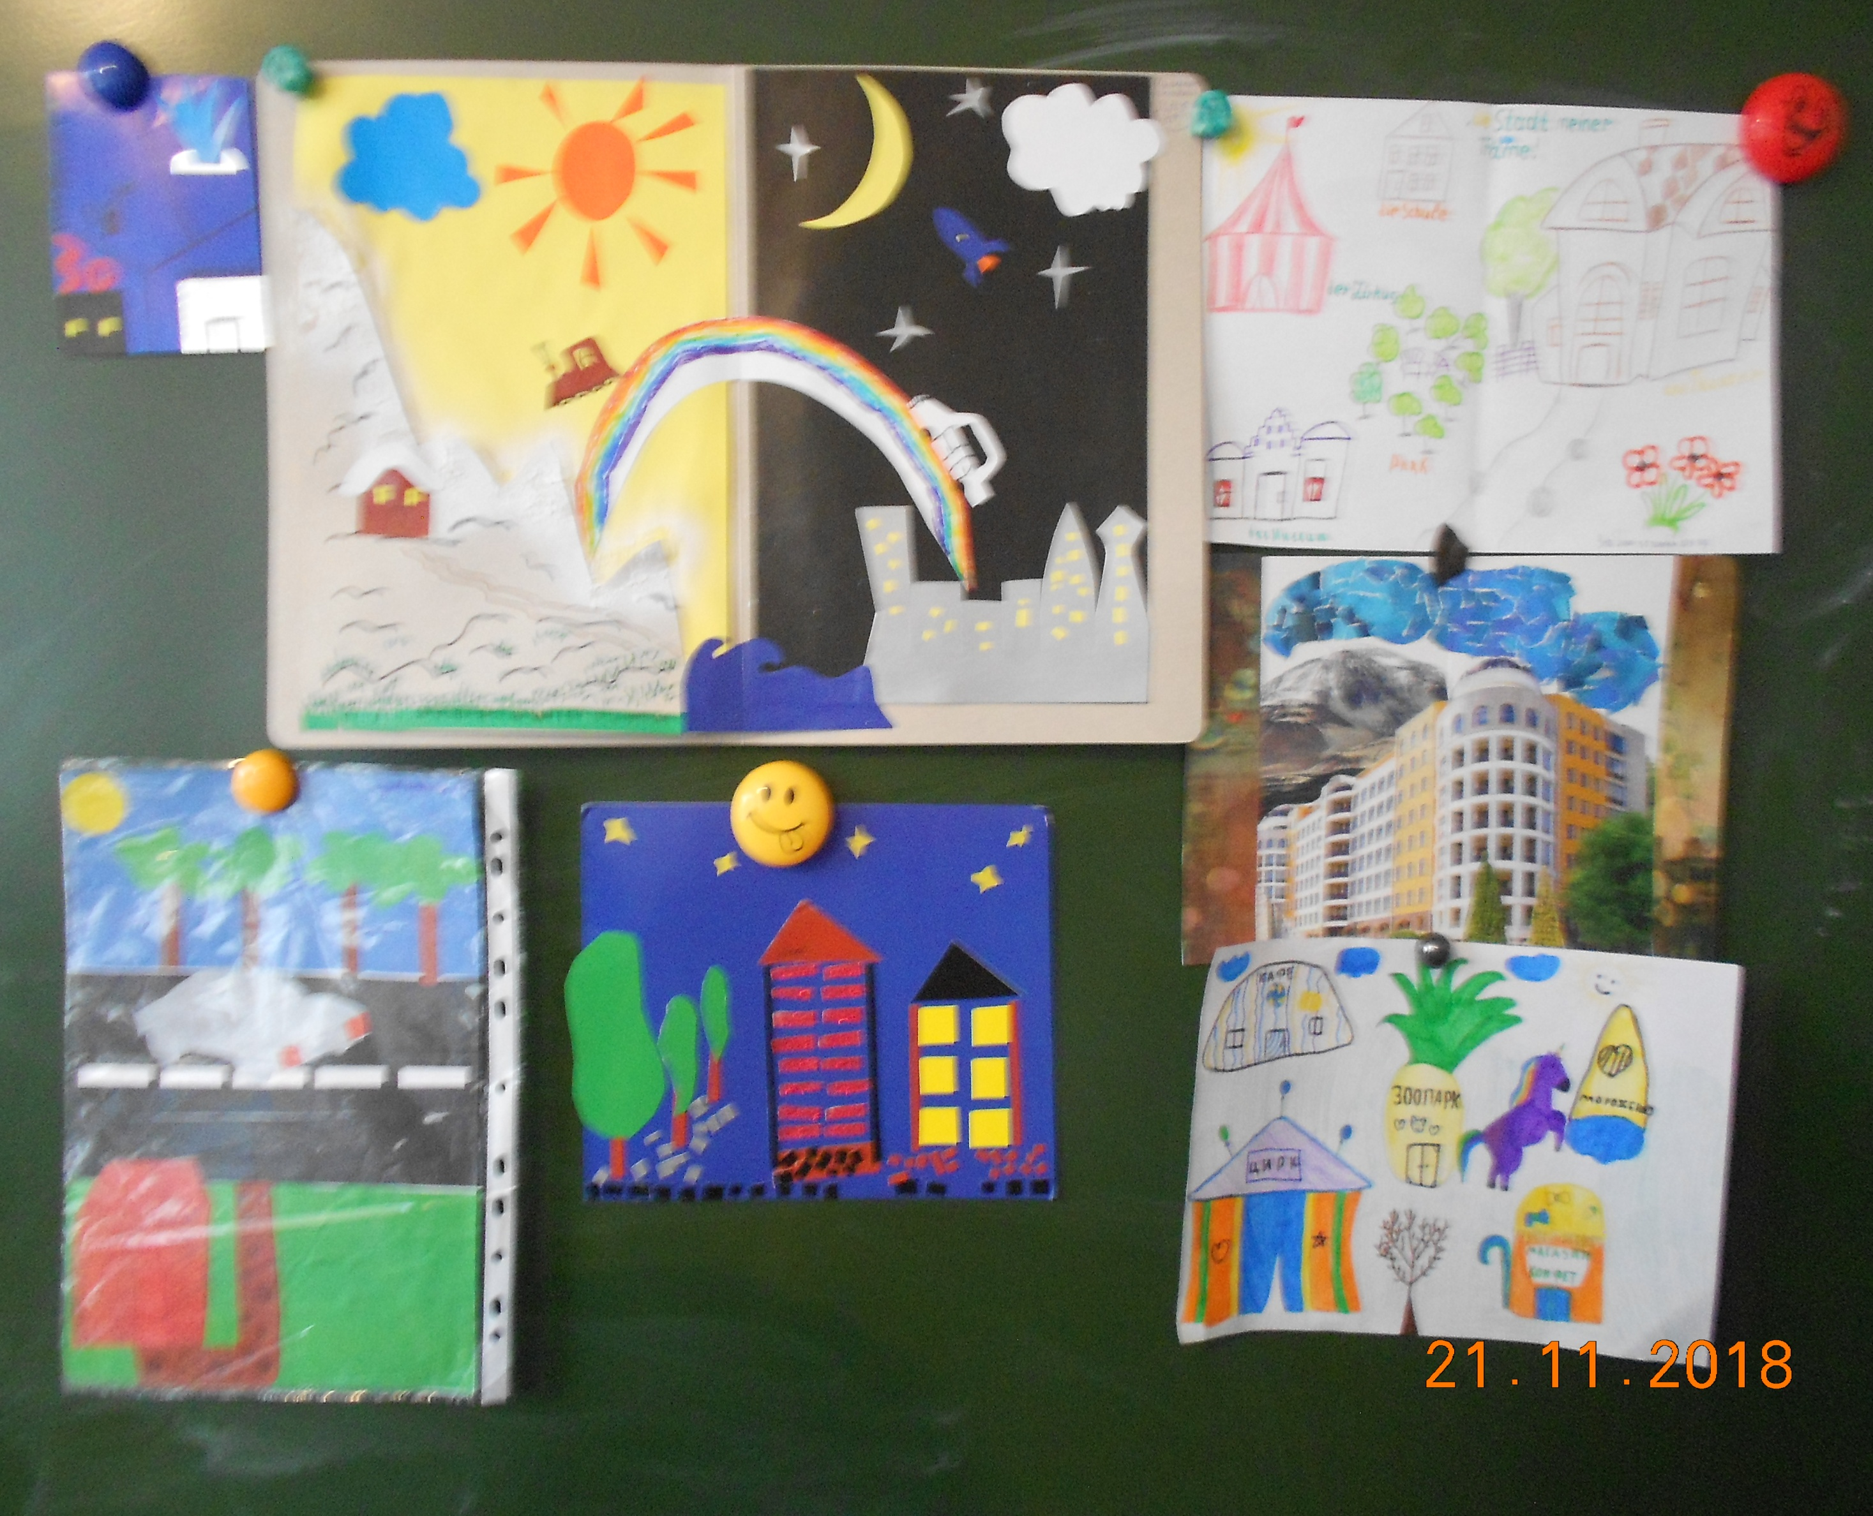

Slide 14
Система работы
1.Урочная деятельность
2.Внеурочная деятельность:
проведение внеклассных мероприятий;
участие в интернет-олимпиадах и конкурсах («Меташкола» «Инфоурок»;
участие в НПК «Шаг в будущее»
дополнительные занятия

Slide 15
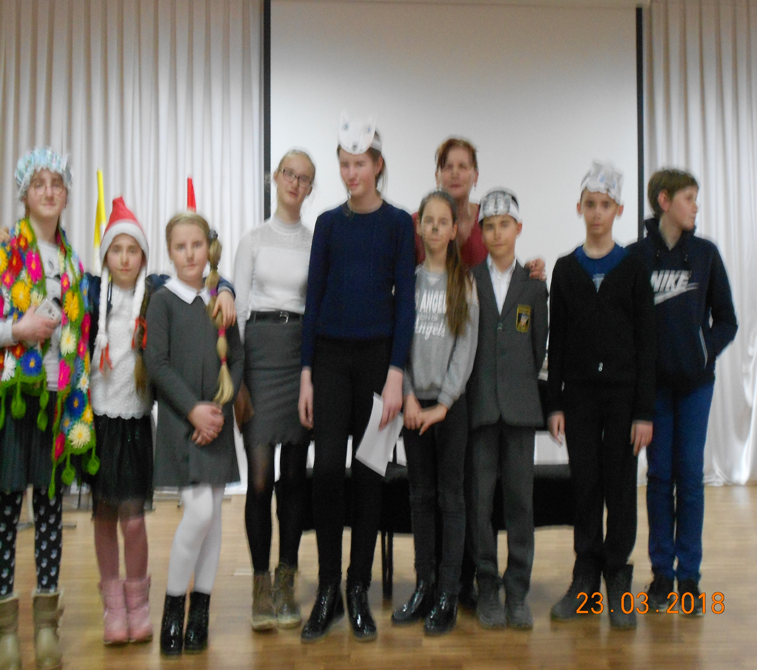

Slide 17
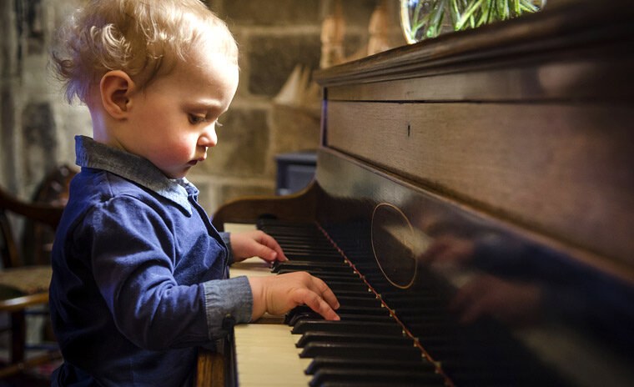
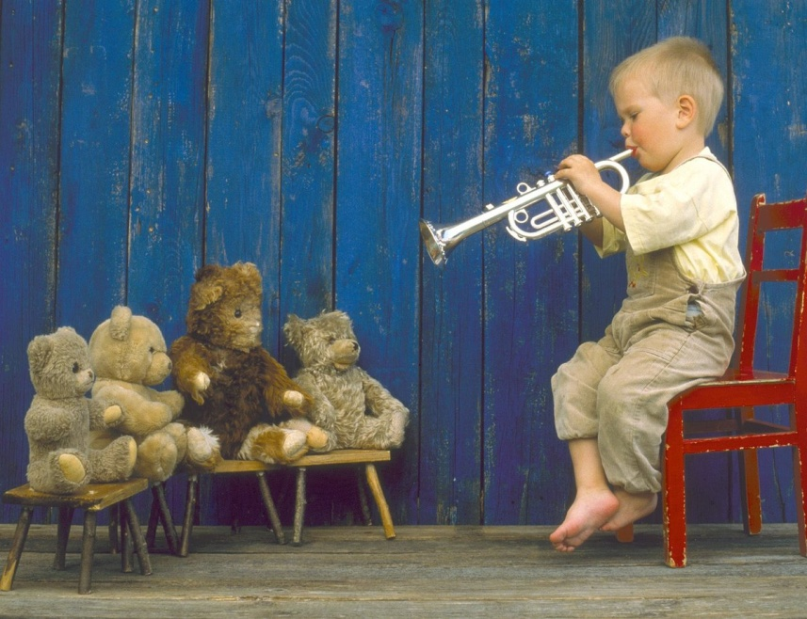

Slide 18
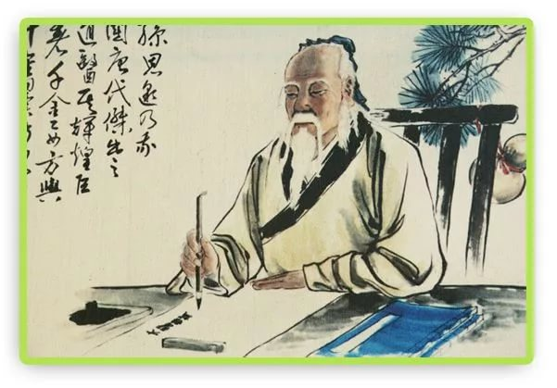
Не бойся, что не знаешь, бойся, что не учишься (китайская мудрость)

